Slide 2
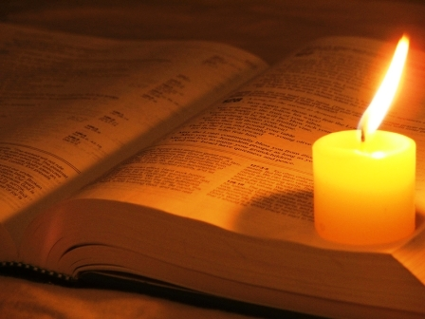
Lecture du livre de la Genèse (1,1 – 2,2)

Slide 3
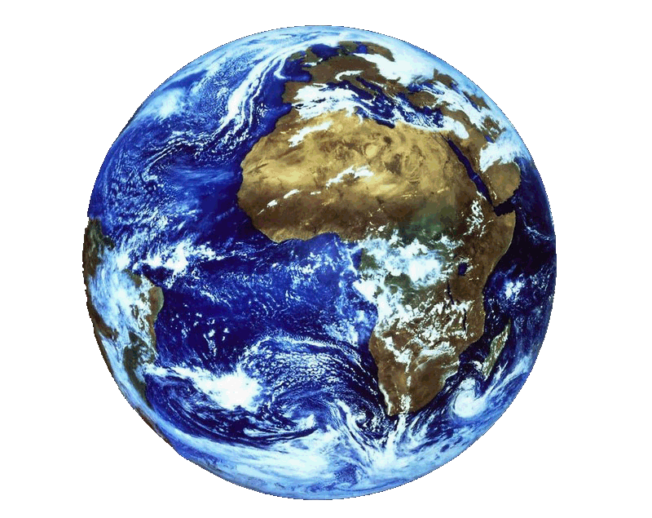
Au commencement, Dieu créa le ciel et la terre.

Slide 4
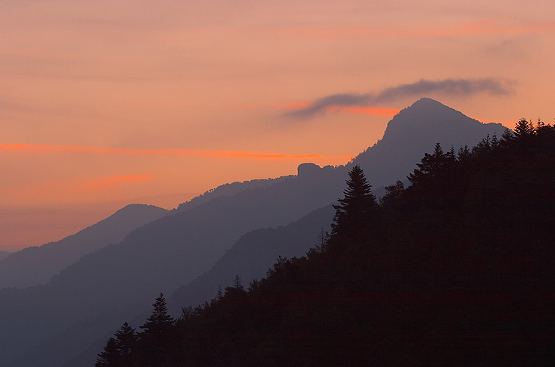
Dieu dit : « Que la lumière soit. » Et la lumière fut. Dieu vit que la lumière était bonne, et Dieu sépara la lumière des ténèbres.

Slide 5
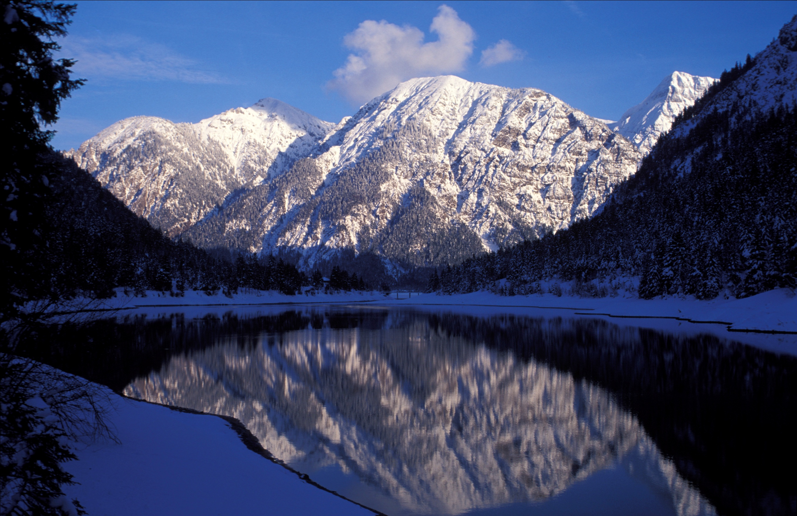
Dieu fit le firmament, il sépara les eaux qui sont au-dessous du firmament et les eaux qui sont au-dessus.

Slide 6
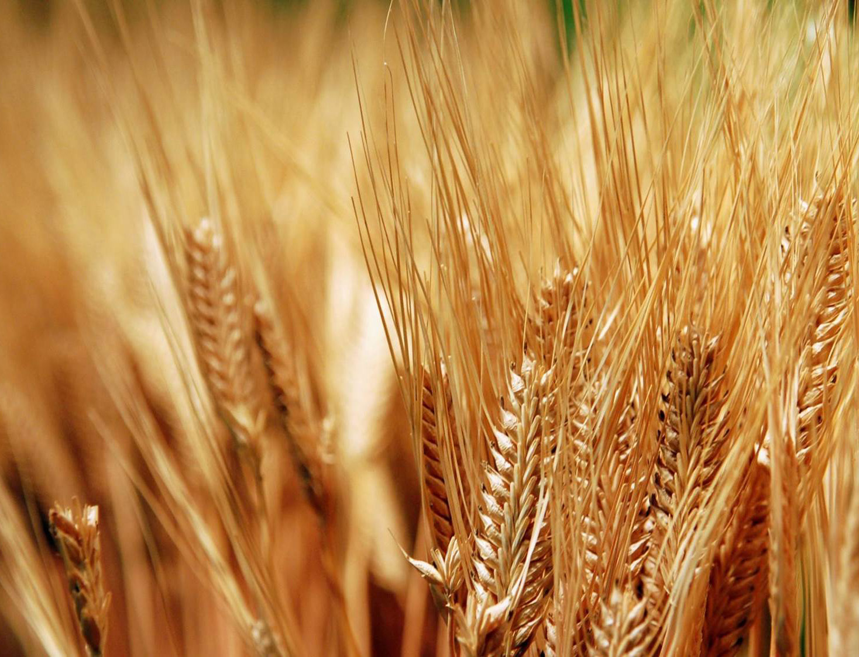
Dieu dit : Que la terre produise l’herbe, la plante qui porte sa semence…

Slide 7
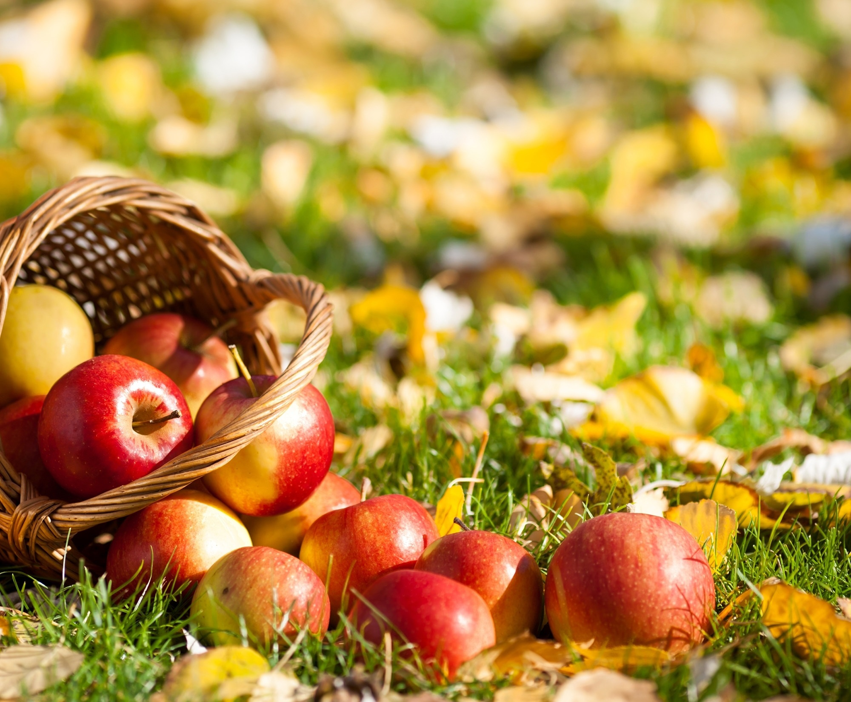
… et que, sur la terre, l’arbre à fruit donne,
selon son espèce, le fruit qui porte sa semence.

Slide 8
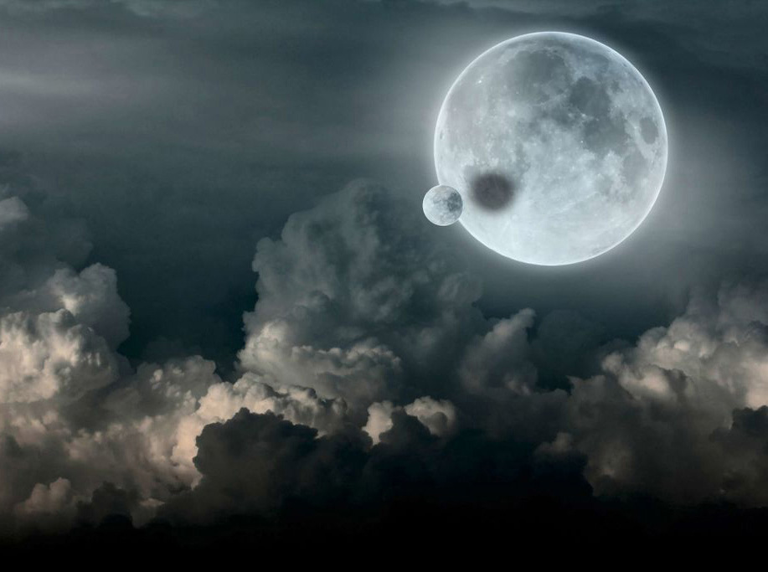
Dieu dit : « Qu’il y ait des luminaires au firmament du ciel, pour séparer le jour de la nuit. »

Slide 9
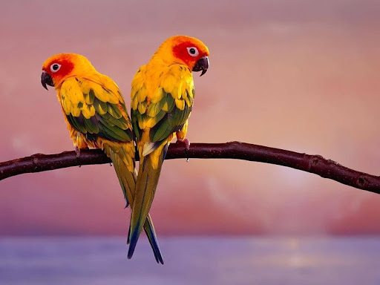
Dieu dit : « Que les eaux foisonnent d’une profusion d’êtres vivants, et que les oiseaux volent au-dessus de la terre, sous le firmament du ciel. »

Slide 10
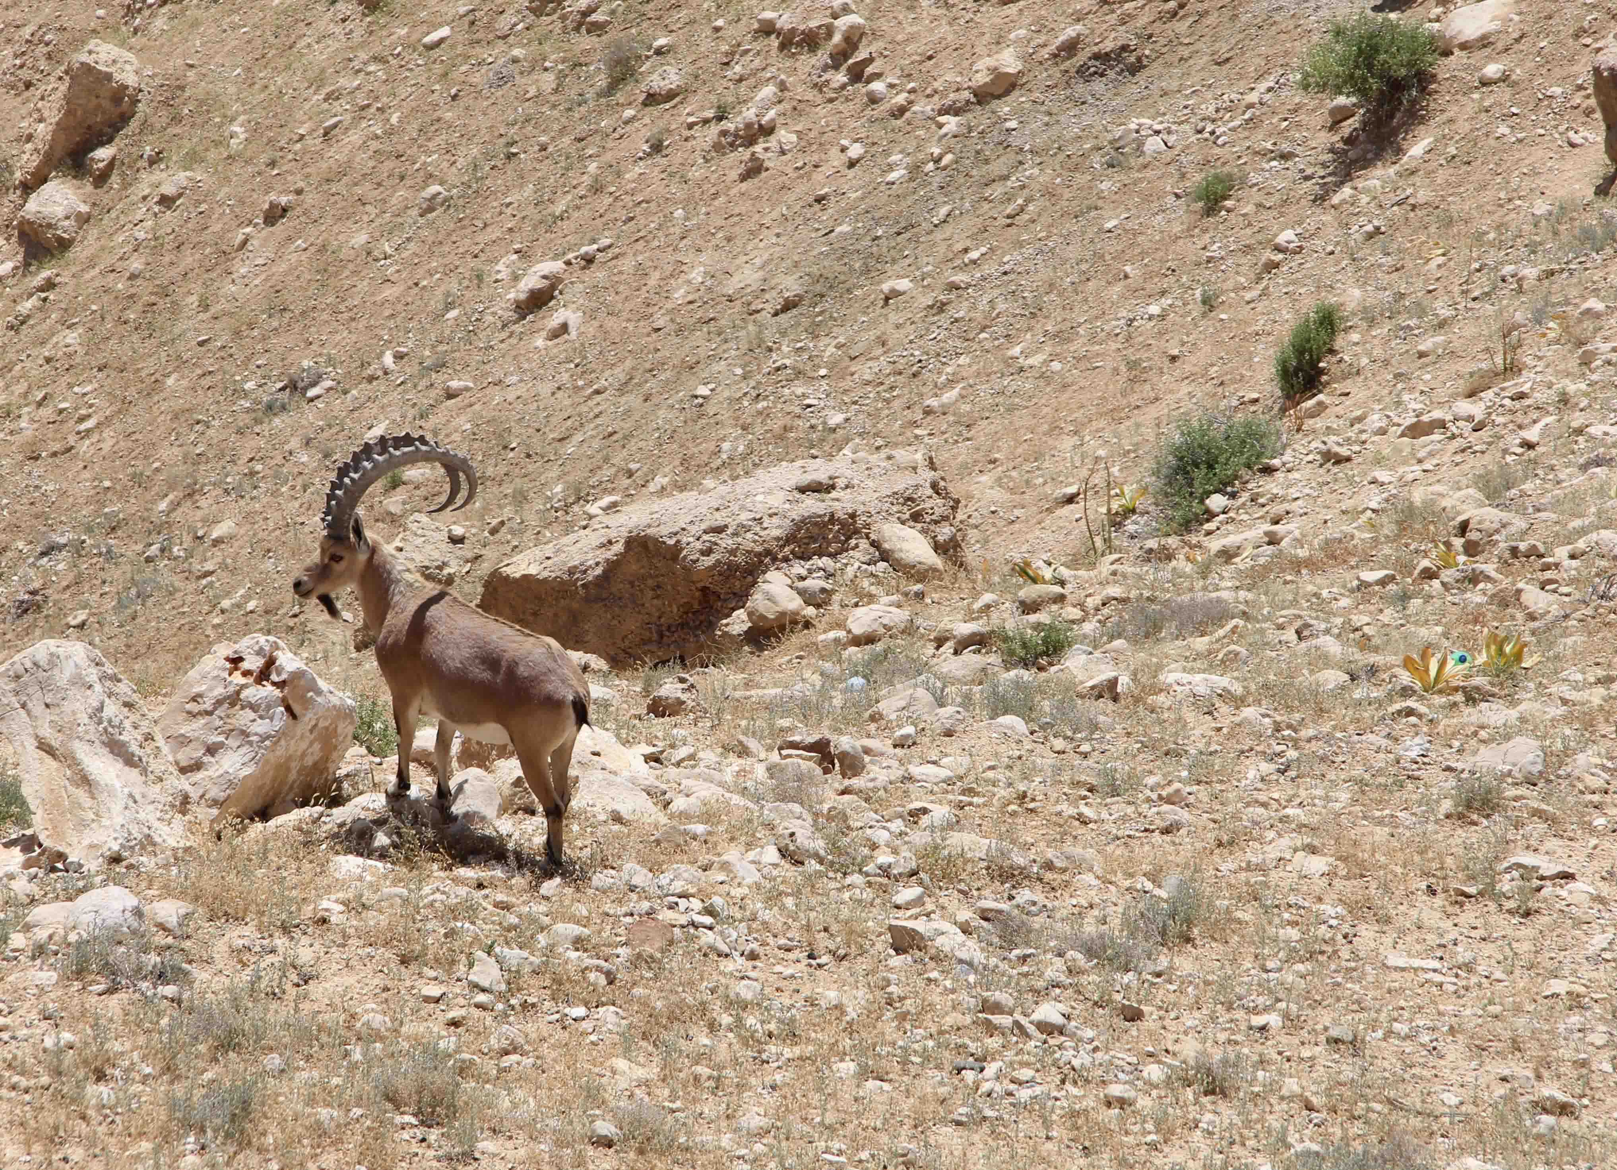
Dieu fit les bêtes sauvages selon leur espèce.

Slide 11
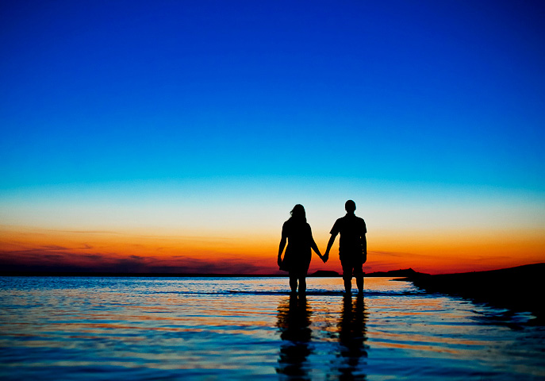
Dieu dit : « Faisons l’homme à notre image, selon notre ressemblance.

Slide 12
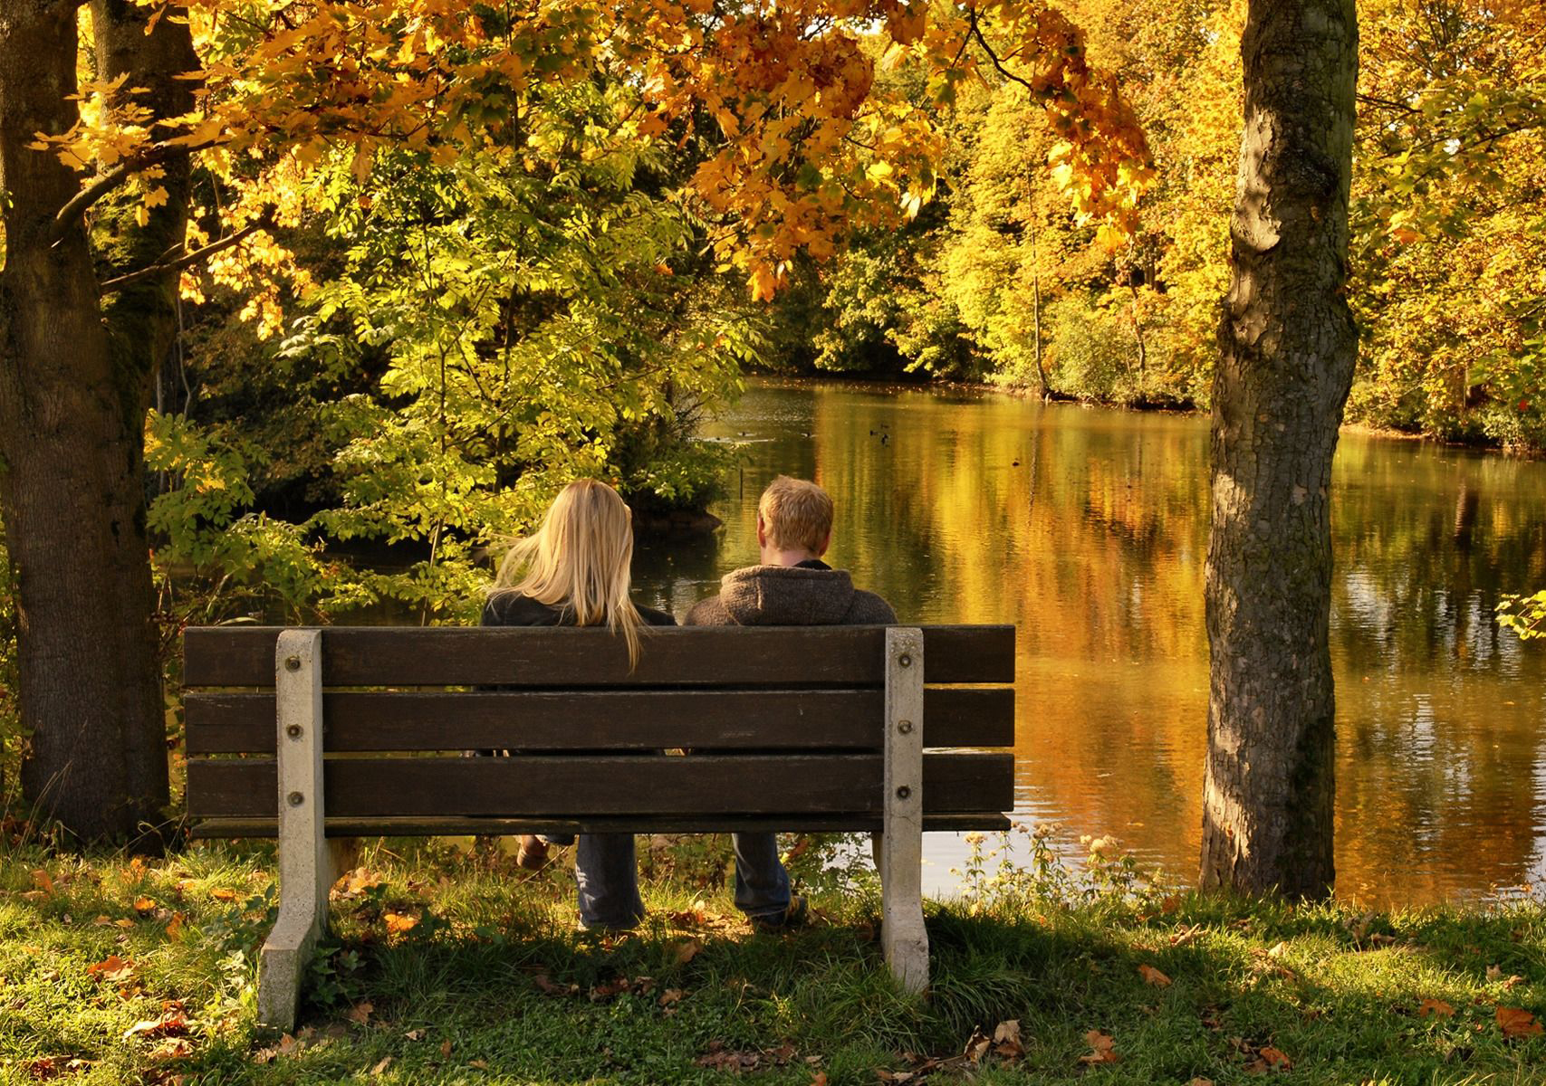
Dieu créa l’homme à son image, à l’image de Dieu il le créa, il les créa homme et femme.

Slide 13
Dieu les bénit et leur dit : « Soyez féconds et multipliez-vous, remplissez la terre et soumettez-la. »

Slide 14
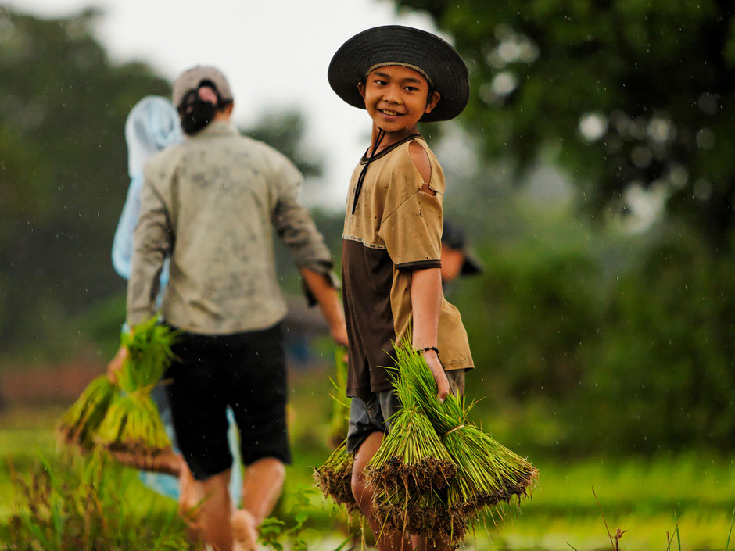
« Je vous donne toute plante qui porte sa semence sur toute la surface de la terre, et tout arbre dont le fruit porte sa semence : telle sera votre nourriture. »

Slide 15
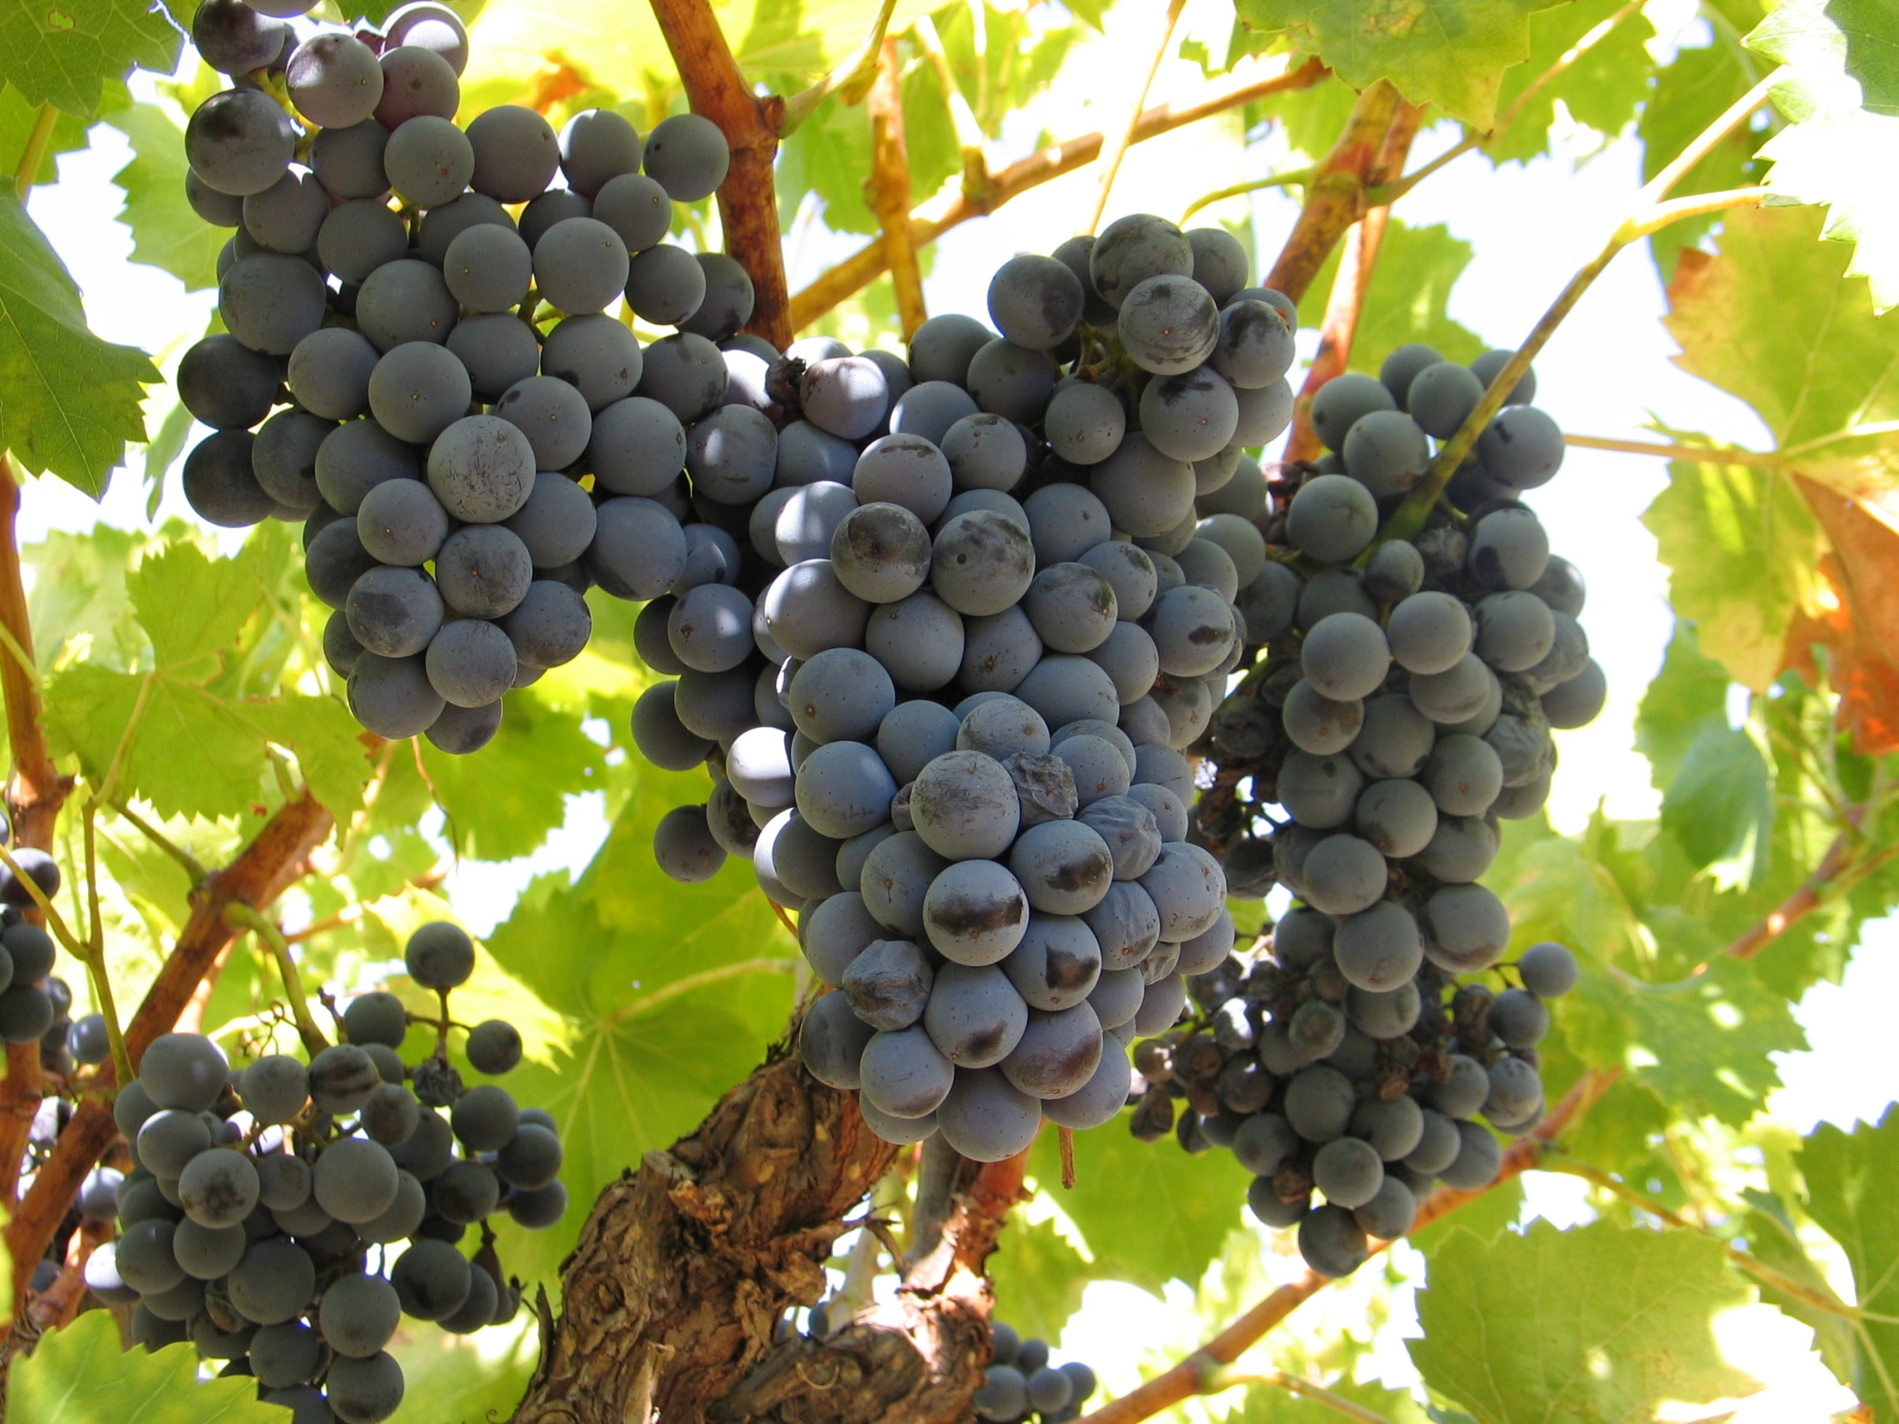
Dieu vit tout ce qu’il avait fait ; et voici : cela était très bon.

